Slide 1


Problemas principales percibidos en las Alcaldías de la Ciudad de México
Fuente: ENSU (INEGI)
Trimestre:

Slide 2
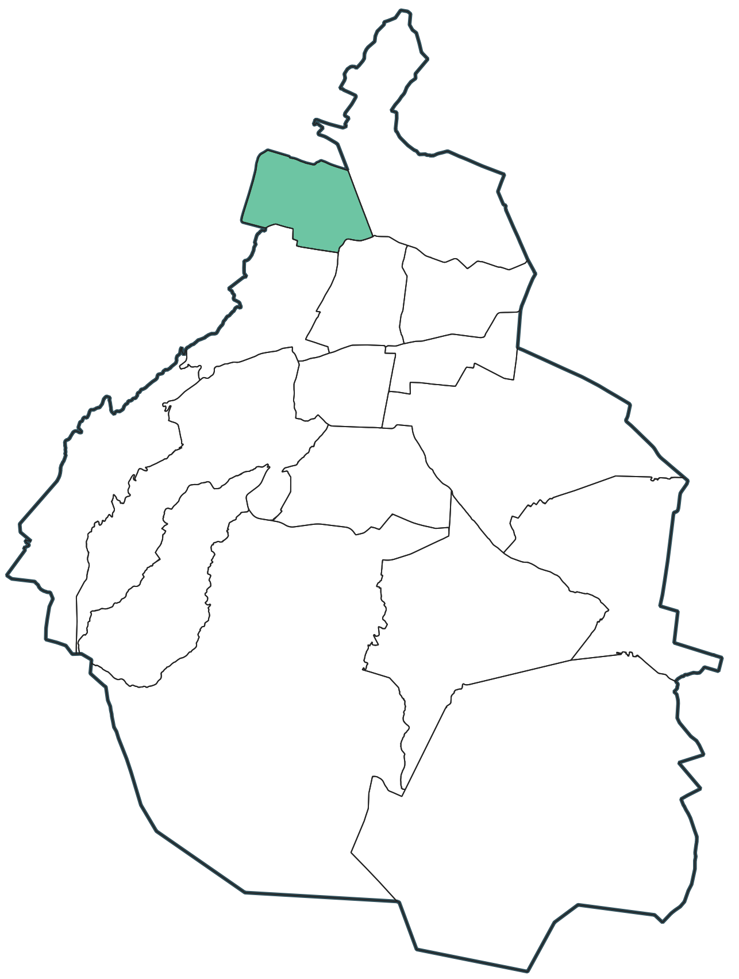


Azcapotzalco
ENSU | ene-mar 2026
5 problemas más importantes reportados
Percepción sobre la efectividad del gobierno para resolver problemáticas
Muy o algo efectivo
Poco o nada efectivo
se sintió insegura

Slide 3
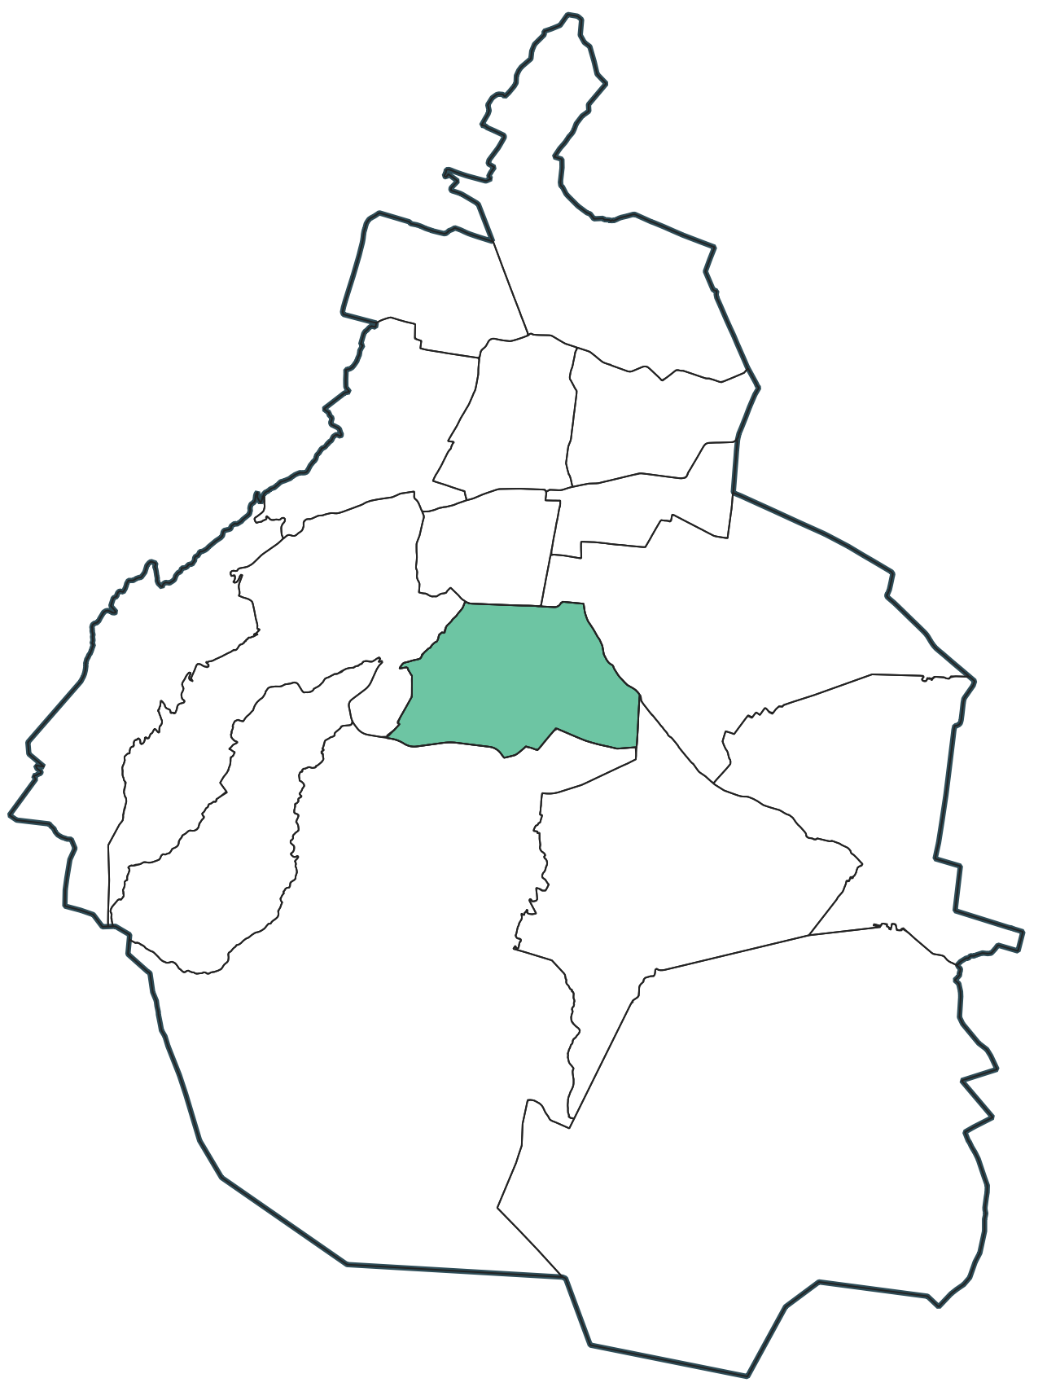
Coyoacán
ENSU | ene-mar 2026
5 problemas más importantes reportados
Percepción sobre la efectividad del gobierno para resolver problemáticas
Muy o algo efectivo
Poco o nada efectivo
se sintió insegura

Slide 4
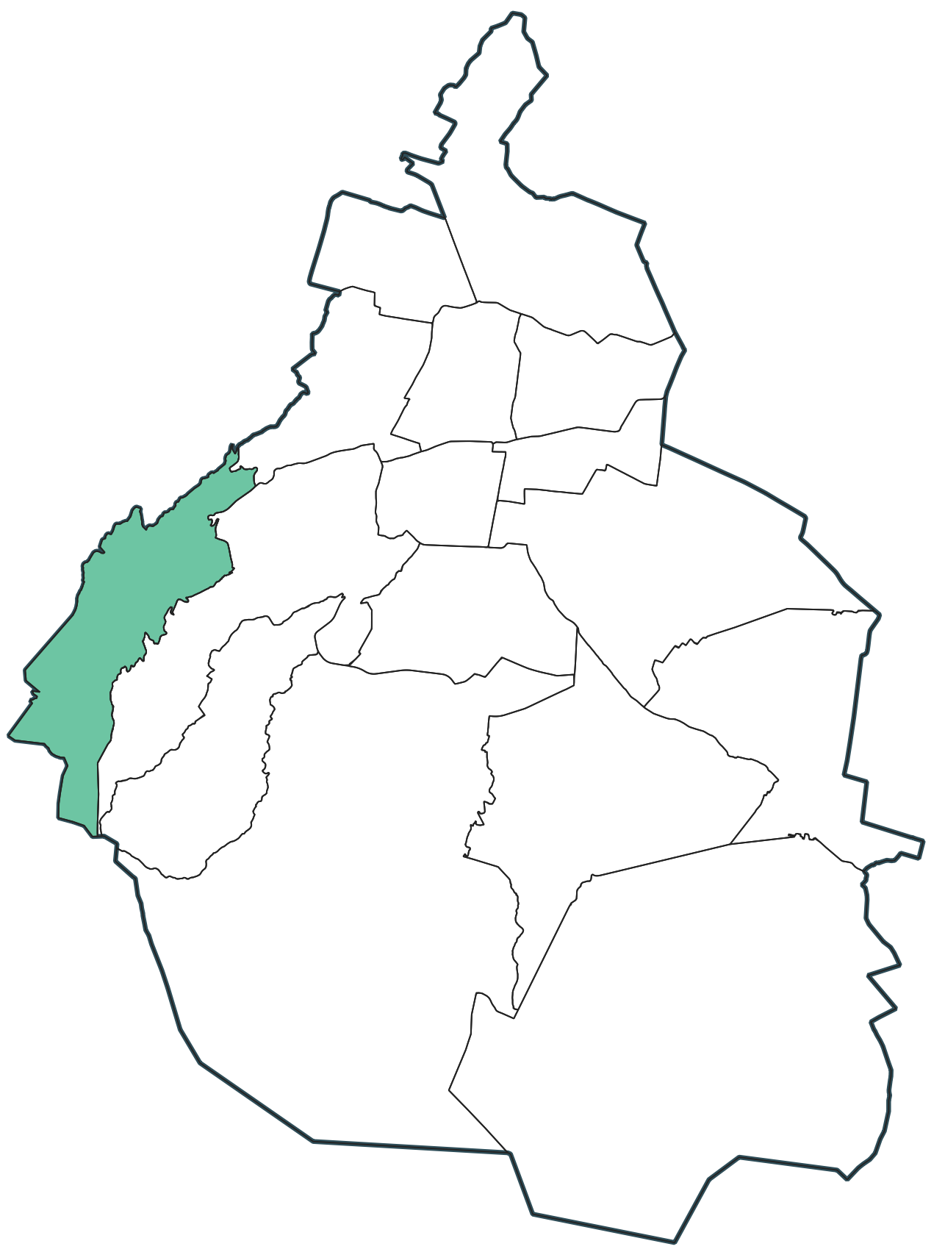
Cuajimalpa de Morelos
ENSU | ene-mar 2026
5 problemas más importantes reportados
Percepción sobre la efectividad del gobierno para resolver problemáticas
Muy o algo efectivo
Poco o nada efectivo
se sintió insegura

Slide 5
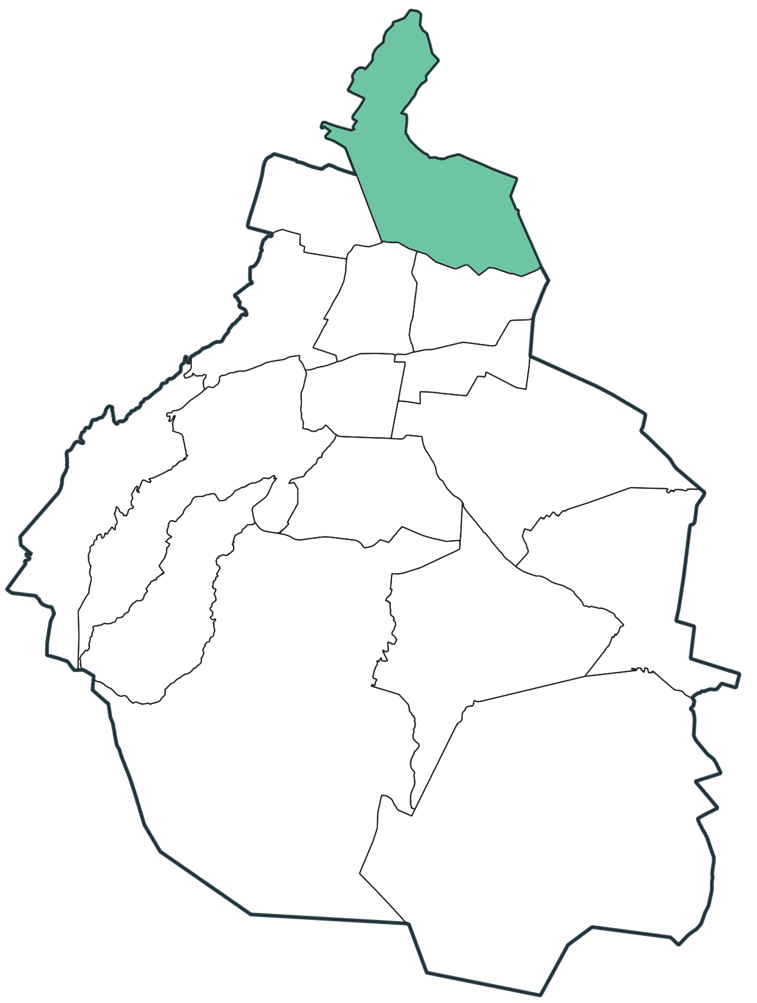
Gustavo A. Madero
ENSU | ene-mar 2026
5 problemas más importantes reportados
Percepción sobre la efectividad del gobierno para resolver problemáticas
Muy o algo efectivo
Poco o nada efectivo
se sintió insegura

Slide 6
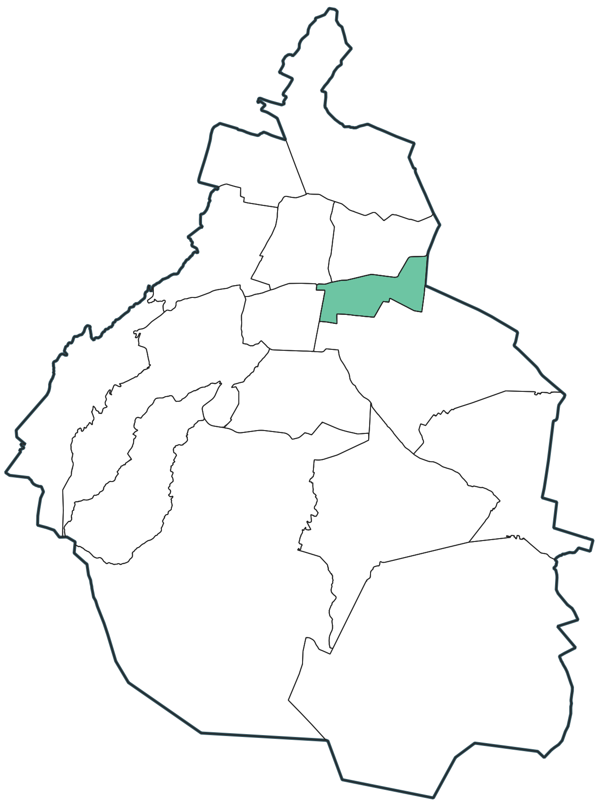
Iztacalco
ENSU | ene-mar 2026
5 problemas más importantes reportados
Percepción sobre la efectividad del gobierno para resolver problemáticas
Muy o algo efectivo
Poco o nada efectivo
se sintió insegura

Slide 7
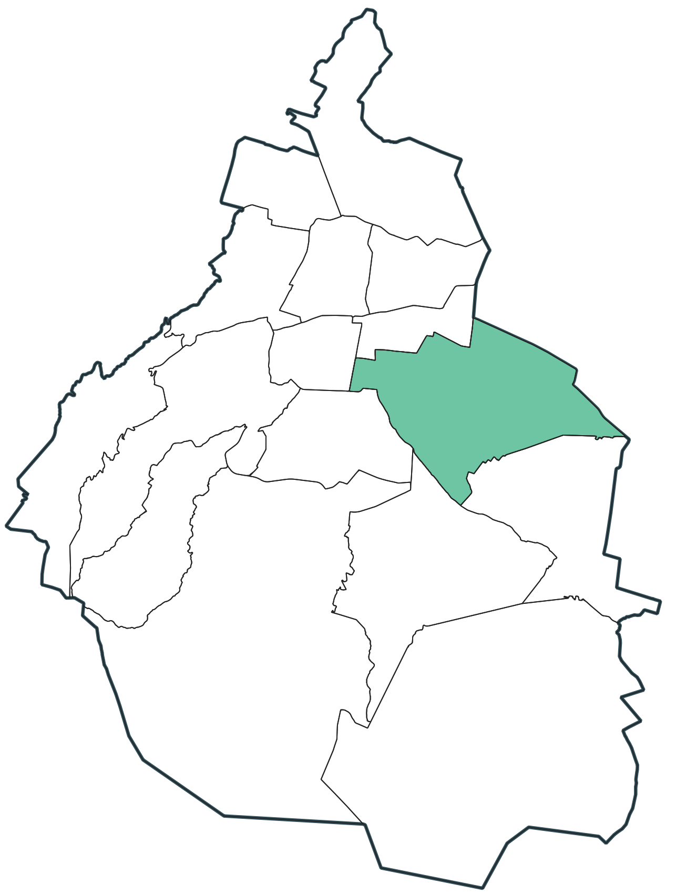
Iztapalapa
ENSU | ene-mar 2026
5 problemas más importantes reportados
Percepción sobre la efectividad del gobierno para resolver problemáticas
Muy o algo efectivo
Poco o nada efectivo
se sintió insegura

Slide 8
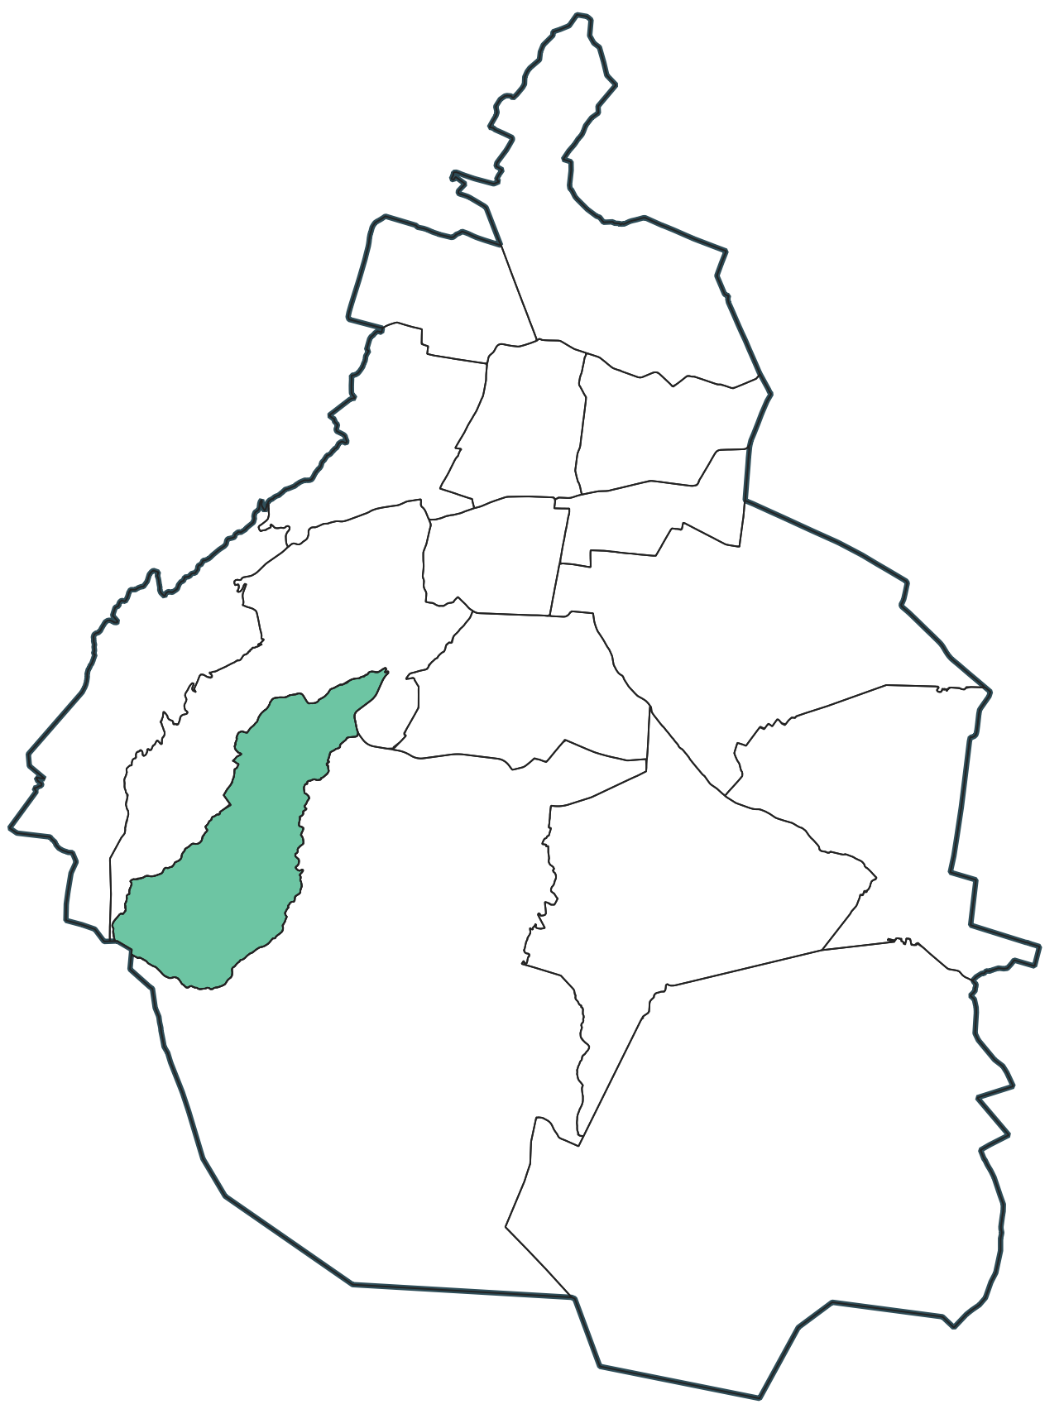
La Magdalena Contreras
ENSU | ene-mar 2026
5 problemas más importantes reportados
Percepción sobre la efectividad del gobierno para resolver problemáticas
Muy o algo efectivo
Poco o nada efectivo
se sintió insegura

Slide 9
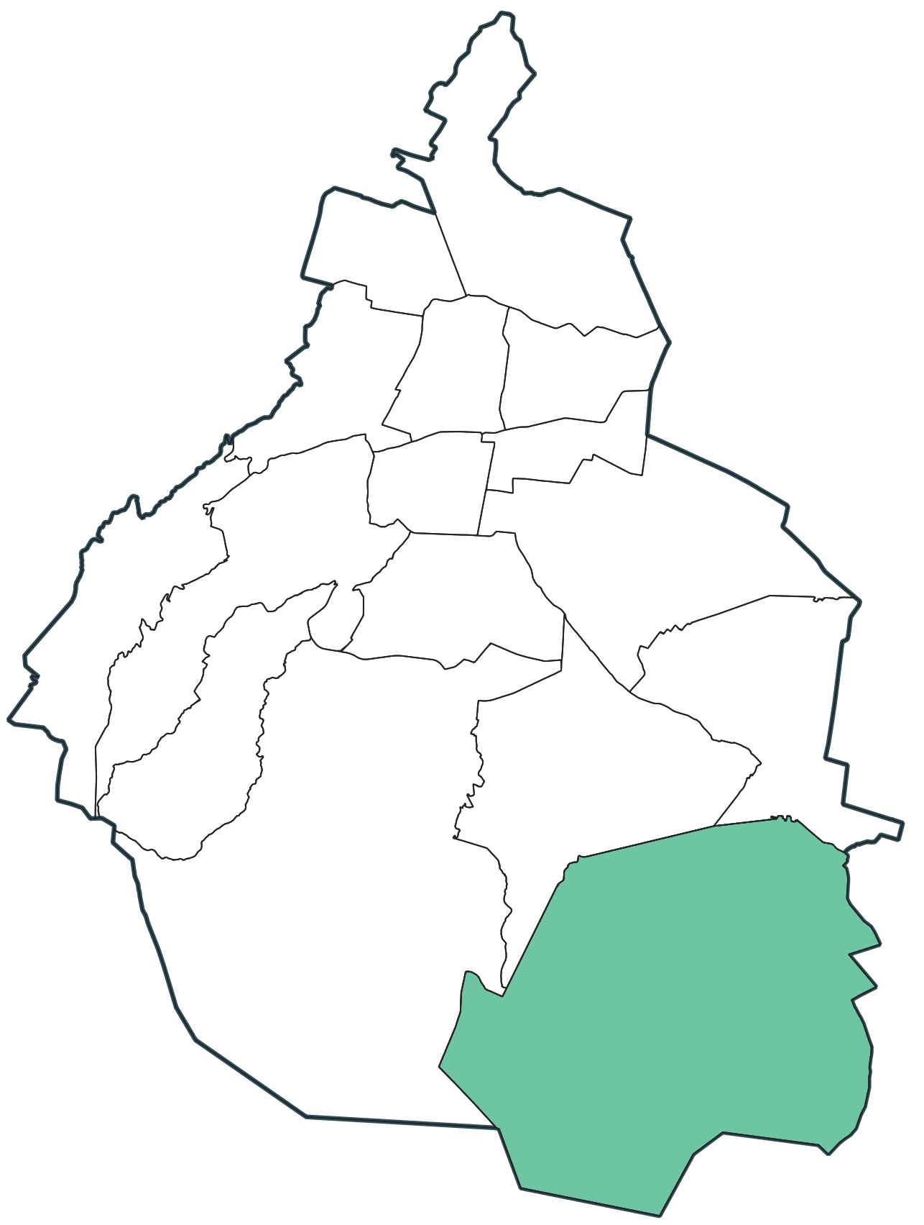
Milpa Alta
ENSU | ene-mar 2026
5 problemas más importantes reportados
Percepción sobre la efectividad del gobierno para resolver problemáticas
Muy o algo efectivo
Poco o nada efectivo
se sintió insegura

Slide 10
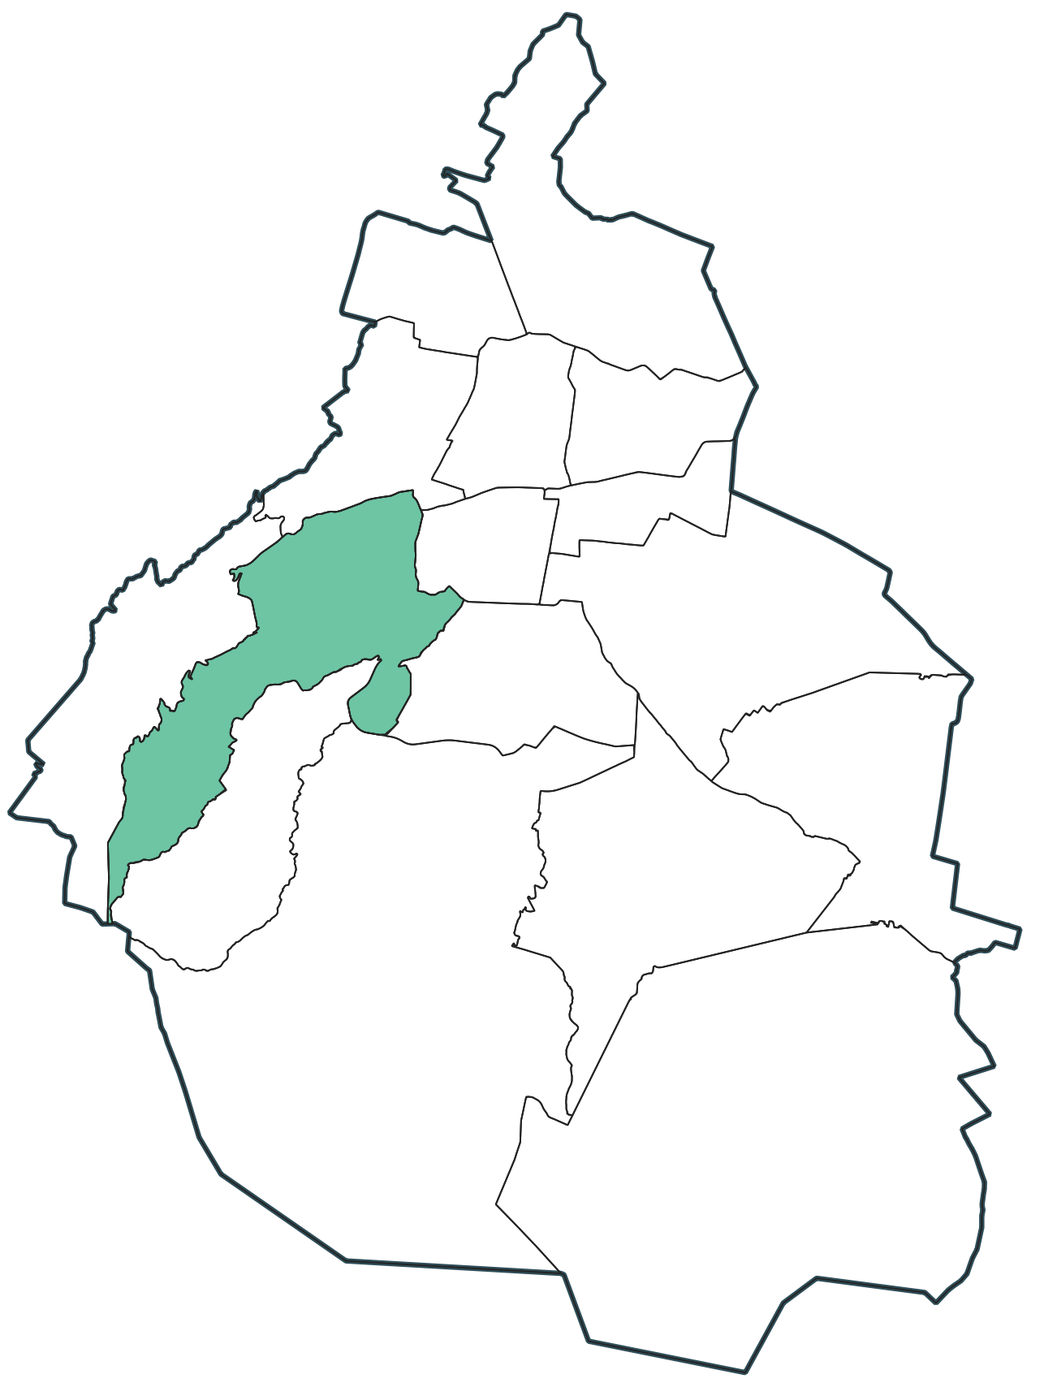
Álvaro Obregón
ENSU | ene-mar 2026
5 problemas más importantes reportados
Percepción sobre la efectividad del gobierno para resolver problemáticas
Muy o algo efectivo
Poco o nada efectivo
se sintió insegura

Slide 11
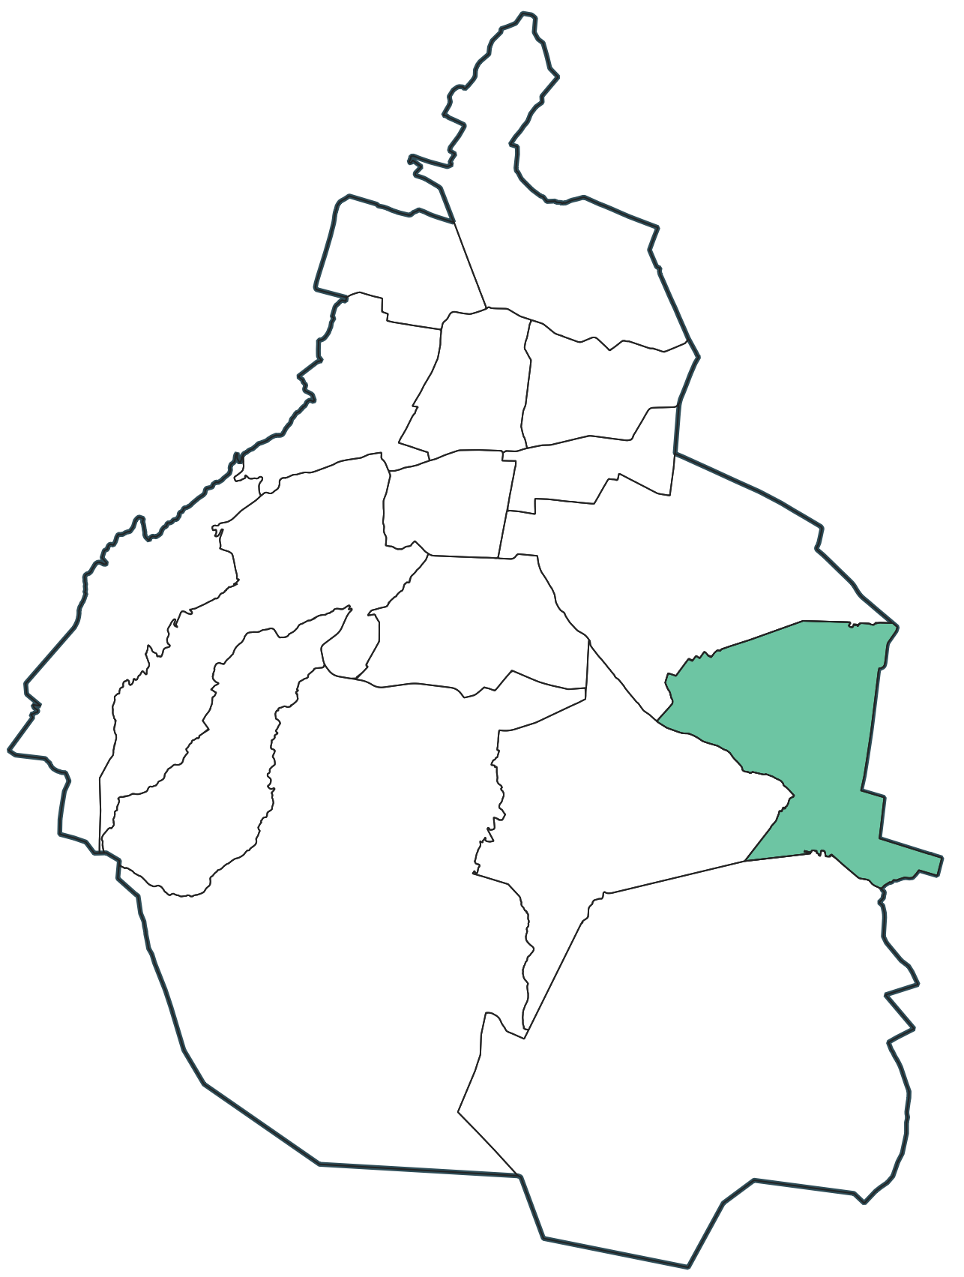
Tláhuac
ENSU | ene-mar 2026
5 problemas más importantes reportados
Percepción sobre la efectividad del gobierno para resolver problemáticas
Muy o algo efectivo
Poco o nada efectivo
se sintió insegura

Slide 12
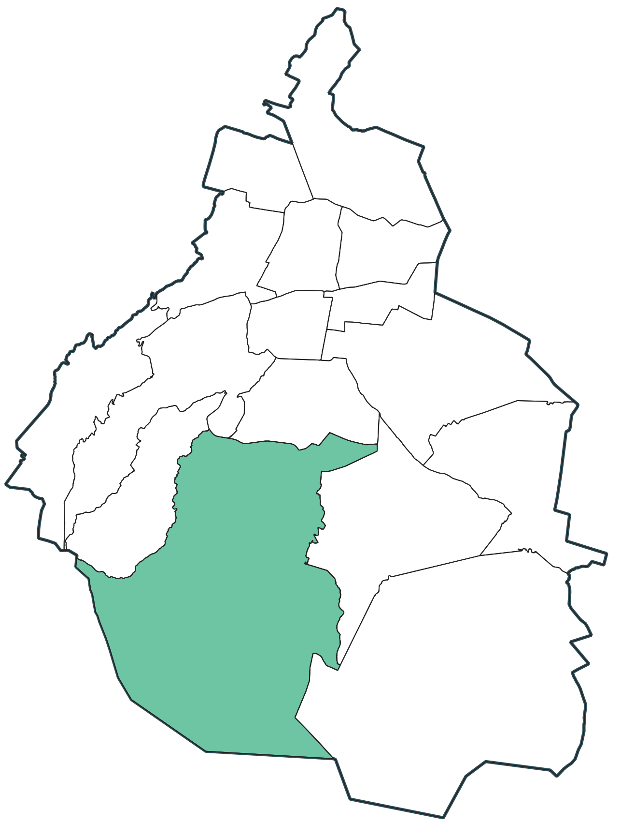
Tlalpan
ENSU | ene-mar 2026
5 problemas más importantes reportados
Percepción sobre la efectividad del gobierno para resolver problemáticas
Muy o algo efectivo
Poco o nada efectivo
se sintió insegura

Slide 13
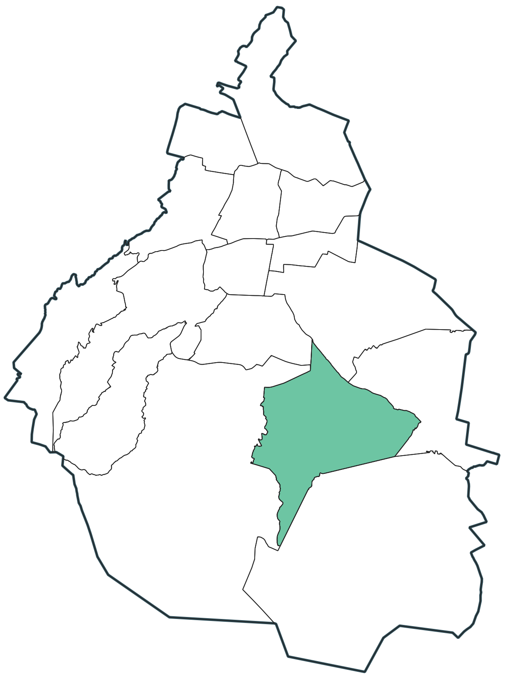
Xochimilco
ENSU | ene-mar 2026
5 problemas más importantes reportados
Percepción sobre la efectividad del gobierno para resolver problemáticas
Muy o algo efectivo
Poco o nada efectivo
se sintió insegura

Slide 14
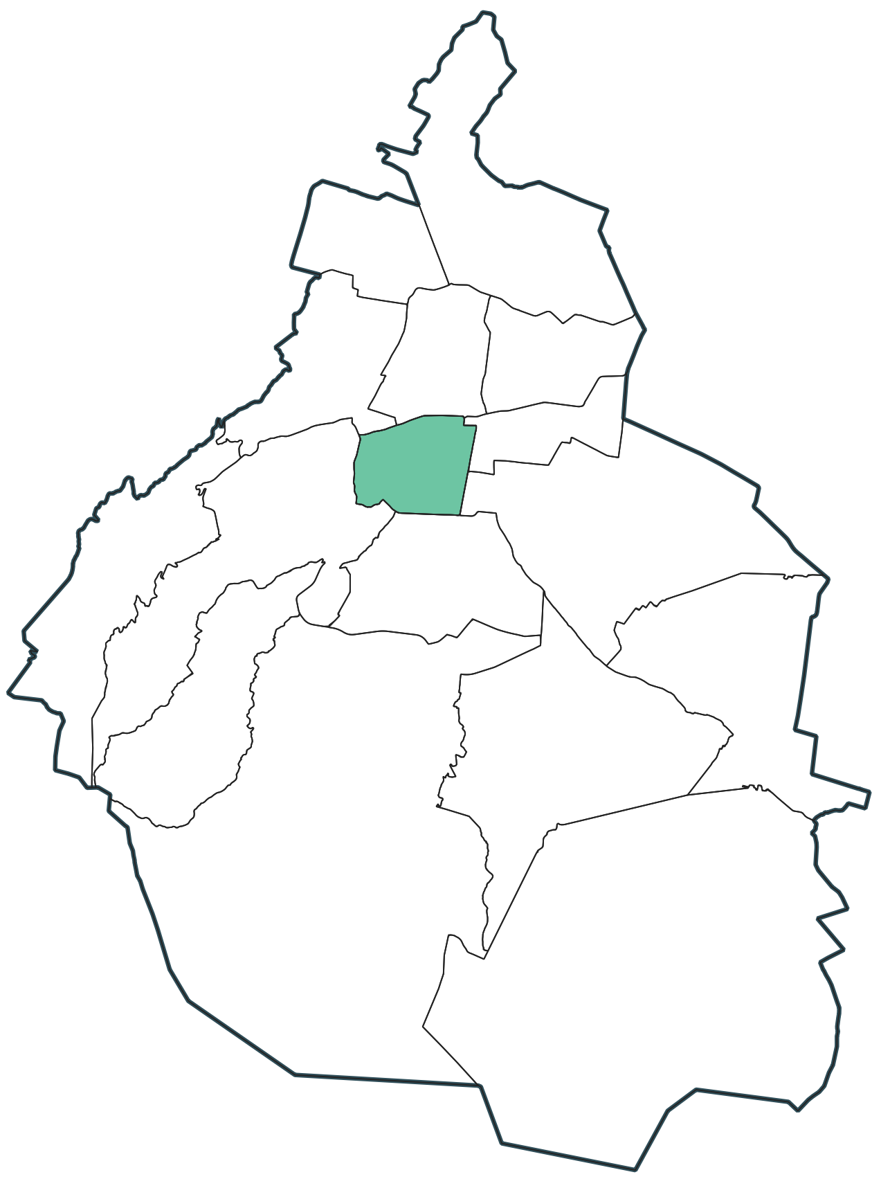
Benito Juárez
ENSU | ene-mar 2026
5 problemas más importantes reportados
Percepción sobre la efectividad del gobierno para resolver problemáticas
Muy o algo efectivo
Poco o nada efectivo
se sintió insegura

Slide 15
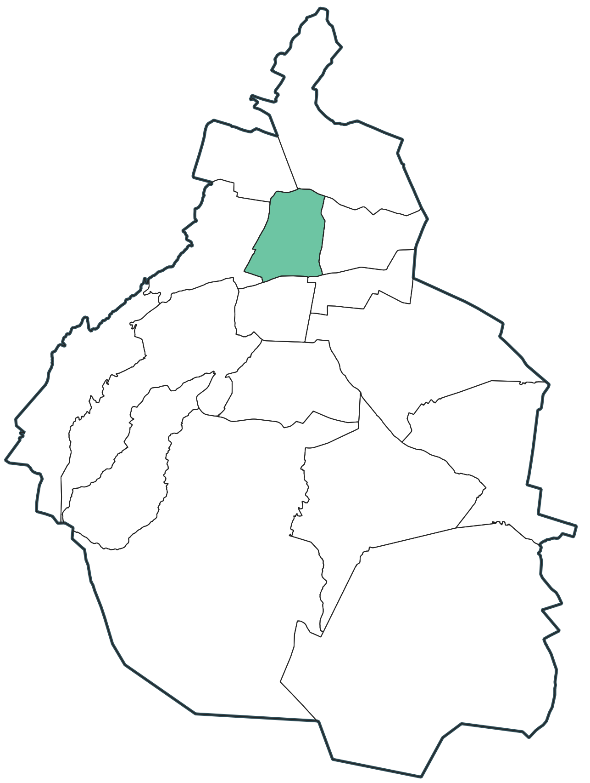
Cuauhtémoc
ENSU | ene-mar 2026
5 problemas más importantes reportados
Percepción sobre la efectividad del gobierno para resolver problemáticas
Muy o algo efectivo
Poco o nada efectivo
se sintió insegura

Slide 16
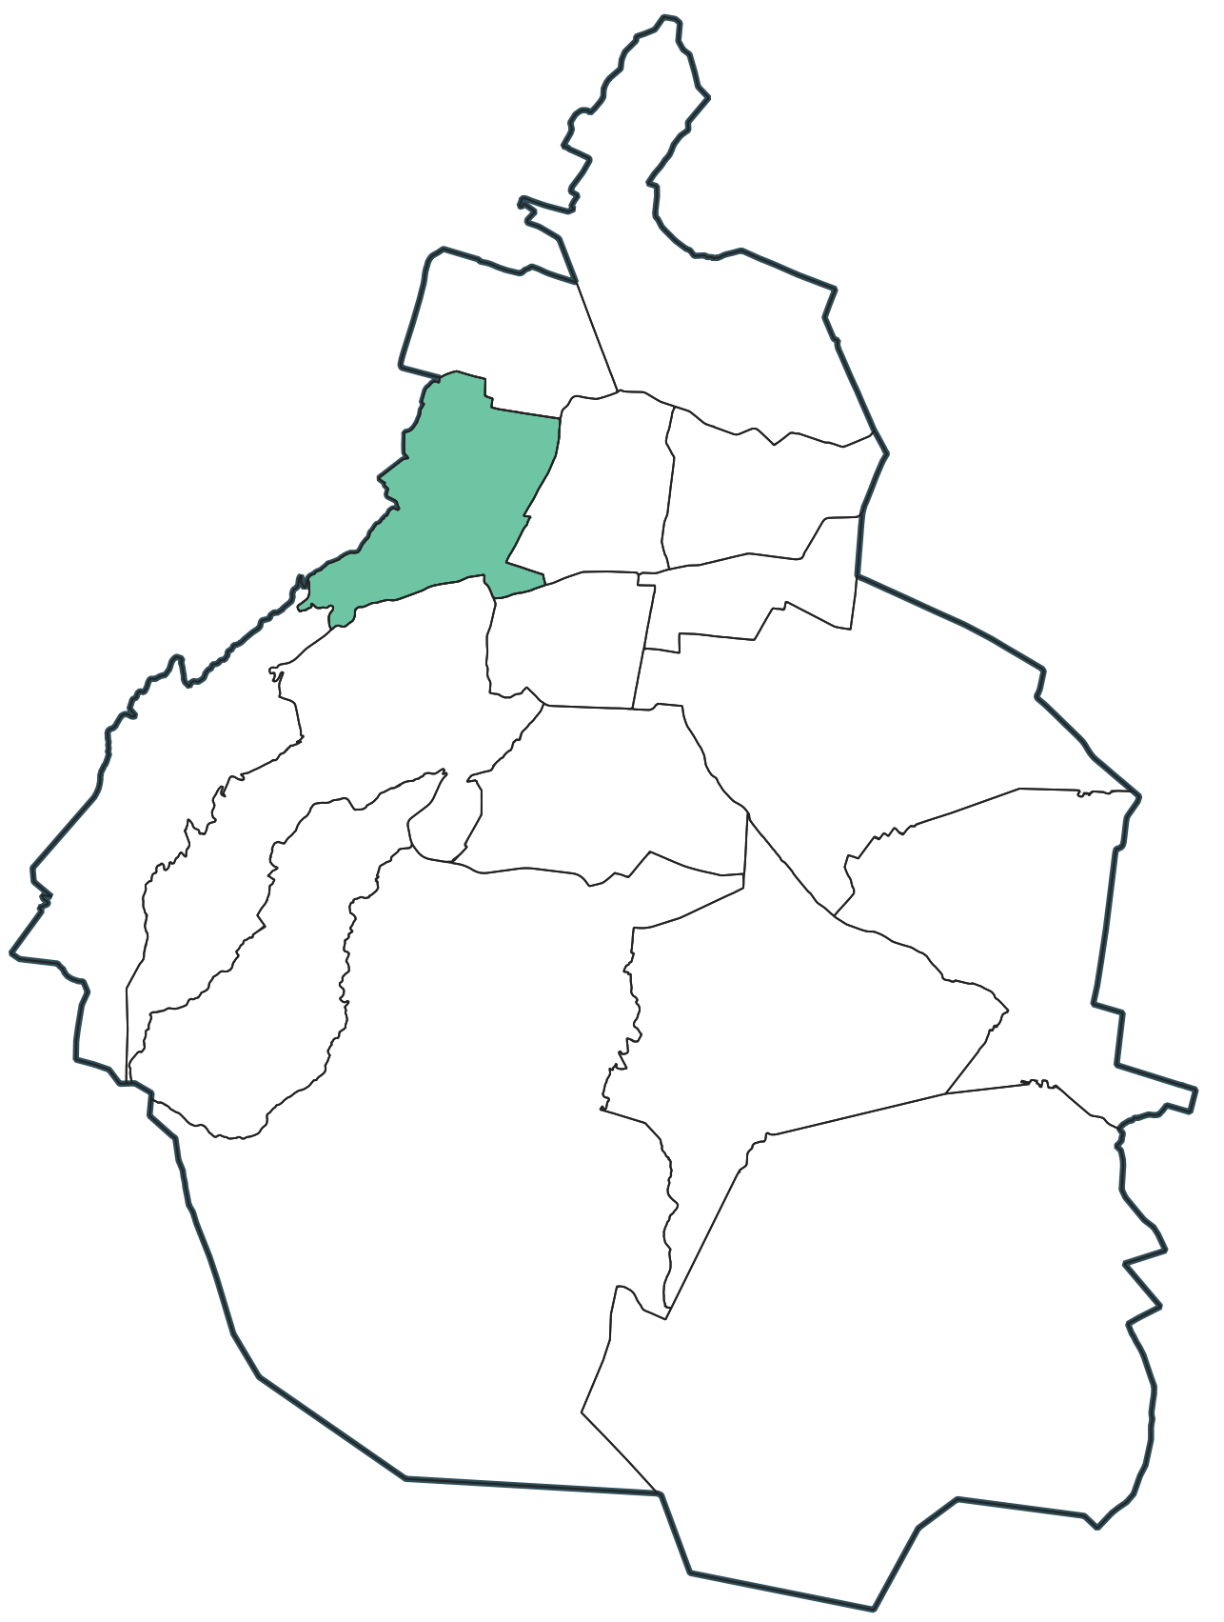
Miguel Hidalgo
ENSU | ene-mar 2026
5 problemas más importantes reportados
Percepción sobre la efectividad del gobierno para resolver problemáticas
Muy o algo efectivo
Poco o nada efectivo
se sintió insegura

Slide 17
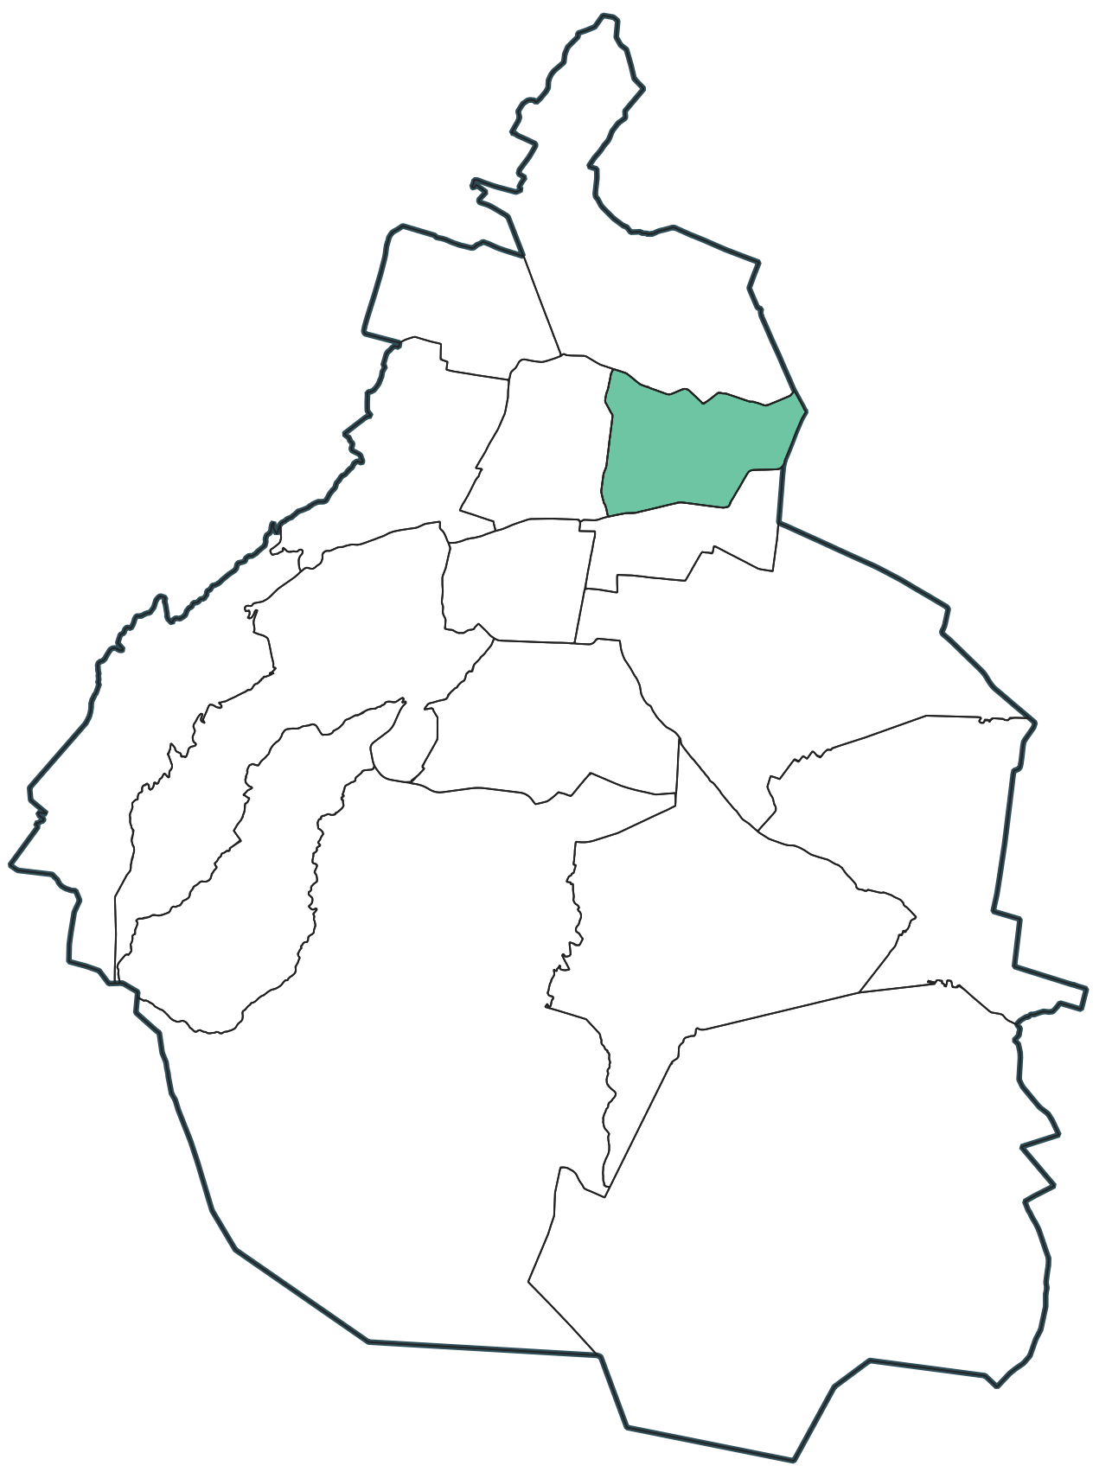
Venustiano Carranza
ENSU | ene-mar 2026
5 problemas más importantes reportados
Percepción sobre la efectividad del gobierno para resolver problemáticas
Muy o algo efectivo
Poco o nada efectivo
se sintió insegura

Slide 18










Simbología *
Fallas y fugas en el suministro de agua potable
Ineficiencia en el servicio de limpia
y recolección de basura
Deficiencias en la red pública de drenaje
Mercados y centrales de abasto en mal estado
Coladeras tapadas por acumulación de desechos
Calles y avenidas con embotellamientos frecuentes
Falta de tratamiento de aguas residuales
Problemas de salud derivados del manejo inadecuado de los rastros
Alumbrado público insuficiente
Baches en calles y avenidas
* Ver créditos de simbología

Slide 19






Simbología *
Parques y jardines descuidados
Ninguno
Delincuencia (robos, extorsiones,
secuestros, fraudes, etcétera)
No sabe / No responde
Servicio de transporte público deficiente
Hospitales saturados o con servicio
deficiente
?
Otro
* Ver créditos de simbología

Slide 20
Nota metodológica
Se utilizaron los datos de la Encuesta Nacional de Seguridad Urbana (ENSU) que publica de
forma trimestral el INEGI. Haz click aquí para revisar toda la metodología y los datos tabulados.
Todas las estimaciones fueron redondeadas al entero más cercano. La percepción de efectividad puede no sumar 100% si hay personas que respondieron que “no saben” o “no identificaron algún problema”. En caso de existir empates en el top 5 de problemas reportados se ordenan de forma alfabética, recuerda que siempre puedes consultar los tabulados completos en la página oficial del INEGI.
Producto elaborado por Entropía sin fines de comercialización. Puedes compartirlo y utilizarlo dando crédito a las personas creadoras (incluye los iconos).

Slide 21
Créditos por simbología
https://www.flaticon.es/autores/chattapat
https://www.flaticon.es/autores/peerapak-takpho
https://www.flaticon.es/autores/mynamepong
https://www.flaticon.es/autores/three-musketeers
https://www.flaticon.es/autores/kerismaker
https://www.flaticon.es/autores/vectors-tank
https://www.flaticon.es/autores/becris
https://www.flaticon.es/autores/zulfa-mahendra

Slide 22


